Slide 1
第二节 分子热运动与分子力
核心素养点击
物理观念 | (1)知道扩散现象及影响扩散快慢的因素，知道其在实际中的应用。 (2)知道布朗运动及其产生原因。 (3)知道决定热运动激烈程度的因素。 (4)知道分子间存在空隙、分子间的作用力的变化规律。 (5)知道分子动理论的基本内容。
科学思维 | 通过对布朗运动的成因分析，体会并归纳其中科学的研究方法。
科学探究 | 通过实验了解扩散现象，观察并能解释布朗运动的成因及特点。
科学态度与责任 | 通过科学家们对布朗运动成因的研究历程介绍，培养相应的科学精神。

Slide 2

一、扩散现象 布朗运动
1．填一填
(1)扩散
①定义：由于分子不停地运动而产生的__________现象。
②产生原因：物质分子的________运动。
③应用：生产半导体器件时，需要在纯净半导体材料中掺入其他元素，在高温条件下通过分子的扩散来完成。
物质迁移
无规则

Slide 3
(2)布朗运动
①定义：悬浮在液体或气体中的______做的________运动。
②影响因素：温度_____，布朗运动越明显，微粒______，布朗运动越明显。
③产生原因：大量液体分子对悬浮微粒撞击的________造成的，微粒越小，质量越小，其运动状态越容易改变，布朗运动越_____。
(3)热运动
①定义：物质内部大量分子的________运动。
②衡量标准：温度是分子热运动________的标志，温度越高，分子热运动越_____。
微粒
无规则
越高
越小
不平衡
明显
无规则
剧烈程度
剧烈

Slide 4
2．判一判
(1)扩散现象不能发生在固体之间。 ( )
(2)温度越高，扩散现象越明显。 ( )
(3)布朗运动就是液体分子的无规则运动。 ( )
(4)液体中悬浮的微粒越大，布朗运动越明显。 ( )
×
√
×
×

Slide 5
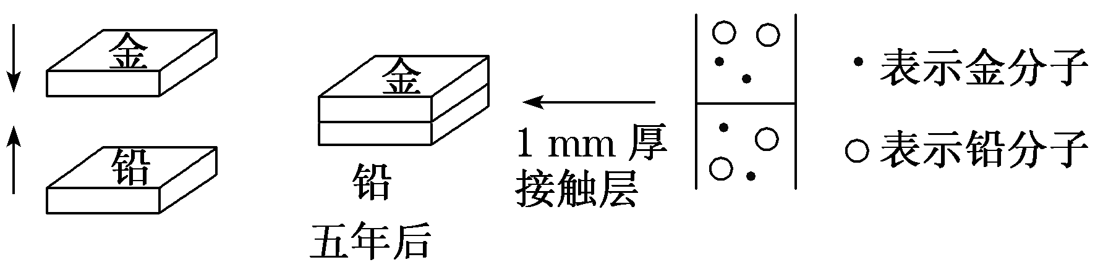
3．选一选
如图所示，把一块铅和一块金的接触面磨平磨光后紧紧压在一起，五年后发现金中有铅，铅中有金，对此现象说法正确的是 ( )
A．属于扩散现象，原因是金分子和铅分子的相互吸引
B．属于扩散现象，原因是金分子和铅分子的无规则运动
C．属于布朗运动，小金粒进入铅块中，小铅粒进入金块中
D．属于布朗运动，由于外界压力使小金粒、小铅粒彼此进入对方中
解析：扩散现象是指物质相互接触，物质的分子彼此进入对方的现象，是分子无规则运动的体现，选项B正确。
答案：B

Slide 6
二、分子力
1．填一填
(1)分子间有间隙
①气体很容易被压缩，表明气体分子间有很大的_____。
②水和酒精混合后总体积_____，说明液体分子之间存在着空隙。
③压在一起的金块和铅块，各自的分子能_____到对方的内部，说明固体分子之间有空隙。
(2)分子间的相互作用力
①用力拉伸物体时，物体内各部分之间要产生反抗拉伸的作用力，此时分子间的作用力表现为______。
空隙
变小
扩散
引力

Slide 7
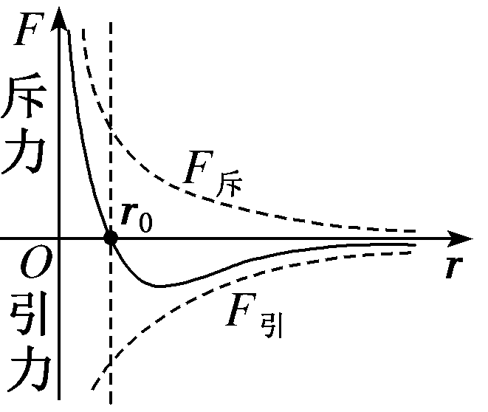
②用力压缩物体时，物体内各部分之间产生反抗压缩的作用力，
此时分子间的作用力表现为_____。
③分子间的作用力F与分子间距离r的关系。
当r<r₀时，分子间的作用力F表现为______；
当r＝r₀时，分子间的作用力F为___，这个位置称为_____位置；
当r>r₀时，分子间的作用力F表现为_____。
④分子间作用力的产生原因：由原子内部带正电的原子核和带负电的电子的相互作用引起的。
斥力
斥力
0
平衡
引力

Slide 8
(3)分子动理论
①基本内容：物质是由__________组成的；分子总在不停地做_______运动，运动的剧烈程度与物质的_____有关；分子间存在相互作用的___________。
②分子动理论：在热学研究中，以分子动理论的基本内容为出发点，把物质的热学性质和规律看作微观粒子热运动的宏观表现建立的理论。
2．判一判
(1)气体总是很容易充满容器，这是分子间存在斥力的宏观表现。 ( )
(2)用力拉铁棒的两端，铁棒没有断，这是分子间存在引力的宏观表现。 ( )
(3)气体容易被压缩，说明气体分子之间有空隙。 ( )
大量分子
无规则
温度
引力和斥力
×
√
√

Slide 9
3．想一想
当压缩物体时，分子间的作用力表现为斥力，物体反抗被压缩，这时候分子间还有引力吗？
提示：分子间同时存在分子引力和分子斥力，当物体被压缩时，分子斥力大于分子引力，分子力表现为斥力。

Slide 10

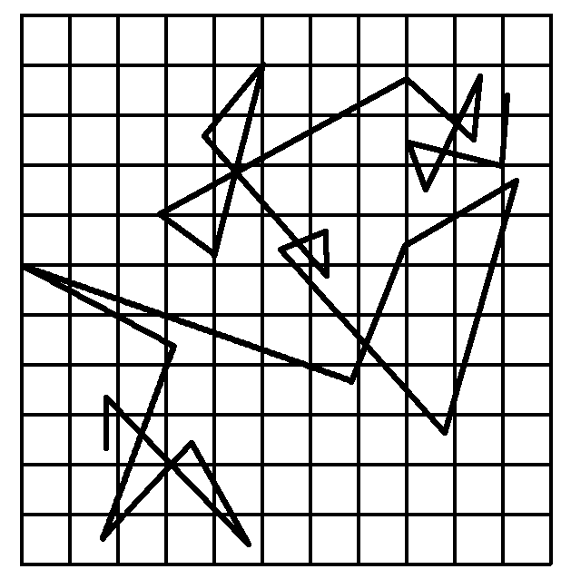
探究(一) 对布朗运动的理解
[问题驱动]
在显微镜下追踪一颗在水中做布朗运动的花粉，每隔30 s把花粉
的位置记录下来，得到某个观测记录如图，画出的轨迹是花粉的运动
轨迹吗？
提示：不是花粉的运动轨迹。

Slide 11
[重难释解]
1．布朗运动的性质
(1)微粒的大小：能做布朗运动的微粒是由许多分子组成的颗粒(注意不是分子)。其大小用人眼直接观察不到，但在光学显微镜下可以看到(其大小的数量级为10^{－6} m)。
(2)产生原因：液体分子不停地做无规则运动，不断地撞击微粒。悬浮的微粒足够小时，来自各个方向的液体分子撞击作用力的不平衡性便表现出来了。在某一瞬间，微粒在某个方向受到的撞击作用较强；在下一瞬间，微粒受到另一方向的撞击作用较强，这样，就引起了微粒的无规则运动。
(3)实质及意义：布朗运动实质是由液体分子与悬浮微粒间相互作用引起的，反映了液体分子的无规则运动。

Slide 12
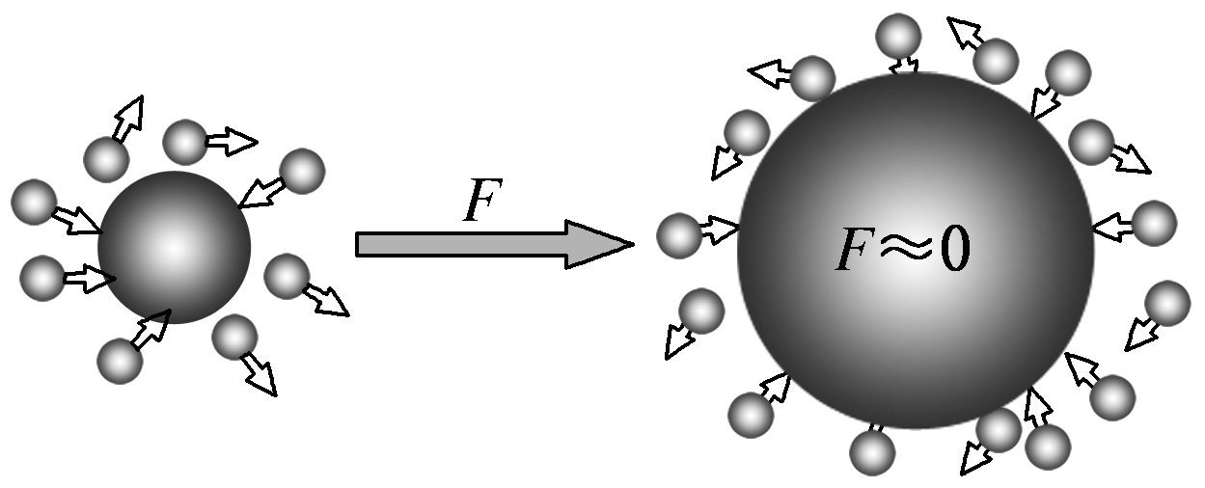
2．影响布朗运动的因素
(1)固体微粒的大小
①悬浮在液体中的微粒越小，在某一瞬间跟它相撞的液体分子数越少，撞击作用的不平衡性就表现得越明显，因而布朗运动越明显。
②如果悬浮在液体中的微粒很大，在某一瞬间跟它相撞的分子数很多，各个方向的撞击作用接近平衡，这时就很难观察到布朗运动了。
(2)液体温度的高低
相同的微粒悬浮在同种液体中，液体温度越高，分子运动的平均速率越大，对悬浮微粒的撞击作用也越大，微粒受到来自各个方向的冲击作用的不平衡性越明显，所以温度越高，布朗运动就越显著。

Slide 13
3．布朗运动与扩散现象的比较
比较项目 | 扩散现象 | 布朗运动
不同点 | ①扩散现象是两种不同的物质相互接触时而彼此进入对方的现象。 ②扩散快慢除和温度有关外，还受到“已进入对方”的分子浓度的限制，当进入对方的分子浓度较低时，扩散现象较为显著，当进入对方的分子浓度较高时，扩散现象不明显，但扩散不会停止。 | ①布朗运动是悬浮在液体或气体中的微粒所做的无规则运动，而不是液体或气体分子的运动。 ②布朗运动的激烈程度与液体(或气体)分子撞击的不平衡性有关，微粒越小，温度越高，布朗运动越明显。 ③布朗运动永不停息。
相同点 | ①产生的根本原因相同，都是分子永不停息地做无规则运动的反映。 ②它们都随温度的升高而表现得更激烈。

Slide 14
4．布朗运动与分子的热运动的比较
比较项目 |  | 布朗运动 | 分子的热运动
不同点 | 研究对象 | 悬浮于液体(或气体)中的微粒 | 分子
 | 观察难易程度 | 可以在显微镜下看到，肉眼看不到 | 一般显微镜下看不到
相同点 |  | ①无规则；②永不停息；③温度越高越激烈
联系 |  | 周围液体(或气体)分子的热运动是布朗运动产生的原因，布朗运动反映了分子的热运动

Slide 15
典例1 我国已开展空气中PM_{2.5}浓度的监测工作。PM_{2.5}是指空气中直径等于或小于25 μm的悬浮颗粒物，其悬浮在空中做无规则运动，很难自然沉降到地面，吸入后对人体形成危害。矿物燃料燃烧的排放物是形成PM_{2.5}的主要原因。下列关于PM_{2.5}的说法正确的是 ( )
A．PM_{2.5}在空气中的运动属于分子热运动
B．PM2.5的质量越大，其无规则运动越剧烈
C．温度越低，PM2_{2.5}的无规则运动越剧烈
D．PM_{2.5}的运动轨迹是由大量空气分子对PM_{2.5}无规则碰撞的不平衡和气流运动决定的

Slide 16
[解析] PM_{2.5}在空气中的运动是固体颗粒、是分子团的运动，不是分子的热运动，故A错误；PM_{2.5}的质量越小，其无规则运动越剧烈，故B错误；PM_{2.5}是指空气中直径等于或小于2.5 μm的悬浮颗粒物，其悬浮在空中做无规则运动，温度越高，PM_{2.5}的无规则运动越剧烈，故C错误；PM_{2.5}受大量空气分子无规则碰撞，并且受到风力作用，而形成不规则的运动轨迹，故D正确。
[答案] D

Slide 17

对布朗运动理解的三点提醒
(1)布朗运动是固体微粒的无规则运动，不是液体或气体分子的无规则运动，也不是微粒内分子的无规则运动。
(2)微粒悬浮在液体、气体内，在任何温度下都会做布朗运动。
(3)微粒悬浮在气体中，在气流作用下做的无规则运动不是布朗运动。

Slide 18
[素养训练]
1．通常萝卜腌成咸菜需要几天，而把萝卜炒成熟菜，使之具有相同的咸味只需几分钟，那么造成这种差别的主要原因是 ( )
A．加热后分子变小了，很容易进入萝卜中
B．炒菜时萝卜翻动得快，盐和萝卜接触多
C．加热后萝卜分子间空隙变大，易扩散
D．炒菜时温度高，分子热运动激烈
解析：在扩散现象中，温度越高，扩散得越快。在腌萝卜时，是盐分子在常温下的扩散现象，炒菜时，是盐分子在高温下的扩散现象，因此，炒菜时萝卜咸得快，腌菜时萝卜咸得慢，故A、B、C错误，D正确。
答案：D

Slide 19
2．(多选)下面所列举的现象，能说明分子是不断运动着的是 ( )
A．将香水瓶盖打开后能闻得到香味
B．汽车开过后，公路上尘土飞扬
C．洒在地上的水，过一段时间就干了
D．悬浮在水中的花粉做无规则的运动
解析：将香水瓶盖打开后能闻到香味，是香水分子做扩散运动的结果，能说明分子是不断运动着的，故A正确；汽车开过后，公路上尘土飞扬，是由于尘土受到风的吹动，与分子的运动无关，故B错误；洒在地上的水，过一段时间就干了说明水分子扩散到了其他的地方，能说明分子是不断运动着的，故C正确；悬浮在水中的花粉做无规则的运动是布朗运动，它是水分子无规则运动的反映，故D正确。
答案：ACD

Slide 20
3． (多选)关于布朗运动，下列说法正确的是 ( )
A．悬浮的颗粒越小，温度越高，布朗运动越剧烈
B．布朗运动证明，组成固体小颗粒的分子在做无规则运动
C．在春季空气中，柳絮像雪花般飞舞也是一种布朗运动
D．布朗运动的存在无关季节，但在夏季表现得更为激烈
解析：布朗运动是液(气)体分子无规则热运动的反映，所以温度越高，布朗运动越显著，同时颗粒越小受撞击越不易平衡，故布朗运动越剧烈，故A正确；布朗运动是悬浮在液体中的固体颗粒的无规则运动，不是组成固体小颗粒的分子在做无规则运动，是液体分子无规则运动的表现，选项B错误；在春季空气中，柳絮像雪花般飞舞这是流动的空气以及重力对柳絮作用的结果，不是布朗运动，选项C错误；布朗运动的存在无关季节，但在夏季由于温度较高，则布朗运动表现得更为激烈，选项D正确。
答案：AD

Slide 21
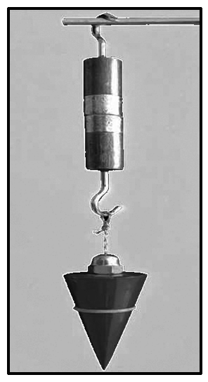
探究(二) 分子力与分子间距离变化的关系
[问题驱动]
如图所示，将底面削平、削干净的两个铅块紧紧压在一起一段时间，两个
铅块就会“粘”在一起，甚至下面吊一个重物都不能把它们拉开。
上述实验现象说明了什么问题？
提示：说明分子间存在引力。

Slide 22
[重难释解]
1．分子间有相互作用的宏观表现
(1)当用力欲使物体拉伸时，组成物体的大量分子间将表现为引力，以抗拒外界对它的拉伸。
(2)当用力欲使物体压缩时，组成物体的大量分子间将表现为斥力，以抗拒外界对它的压缩。
(3)大量的分子能聚集在一起形成固体或液体，说明分子间存在引力。固体有一定的形状，液体有一定的体积，而固体、液体分子间有空隙，却没有紧紧地吸在一起，说明分子间还同时存在着斥力。
(4)分子力与物体三态不同的宏观特征
分子间距离不同，分子间的作用力表现也就不一样，物体的状态特征也不相同。

Slide 23
物态 | 分子特点 | 宏观表现
固态 | ①分子间的距离小 ②作用力明显 ③分子只能在平衡位置附近做无规则的振动 | ①体积一定 ②形状一定
液态 | ①分子间距离小 ②平衡位置不固定 ③可以在较大范围做无规则运动 | ①有一定体积 ②无固定形状
气态 | ①分子间距离较大 ②分子力极为微小，可忽略 ③分子可以自由运动 | ①无体积 ②无形状 ③充满整个容器

Slide 24
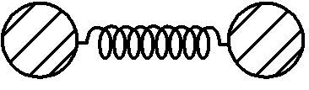
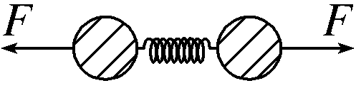
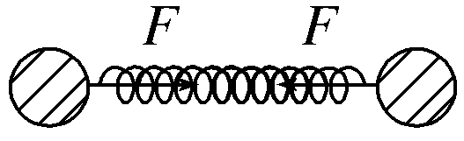
2．用弹簧模型理解分子力
如图所示，两个小球中间连有一个弹簧，小球代表分子，弹簧的弹力代表分子斥力和引力的合力。
(1)当弹簧处于原长时(r＝r₀)，象征着分子力的合力表现为零。
(2)当弹簧处于压缩状态时(r<r₀)，象征着分子力的合力表现为斥力。
(3)当弹簧处于拉伸状态时(r>r₀)，象征着分子力的合力表现为引力。
r＝r₀，F＝0 | r<r₀，F表现为斥力 | r>r₀，F表现为引力

Slide 25
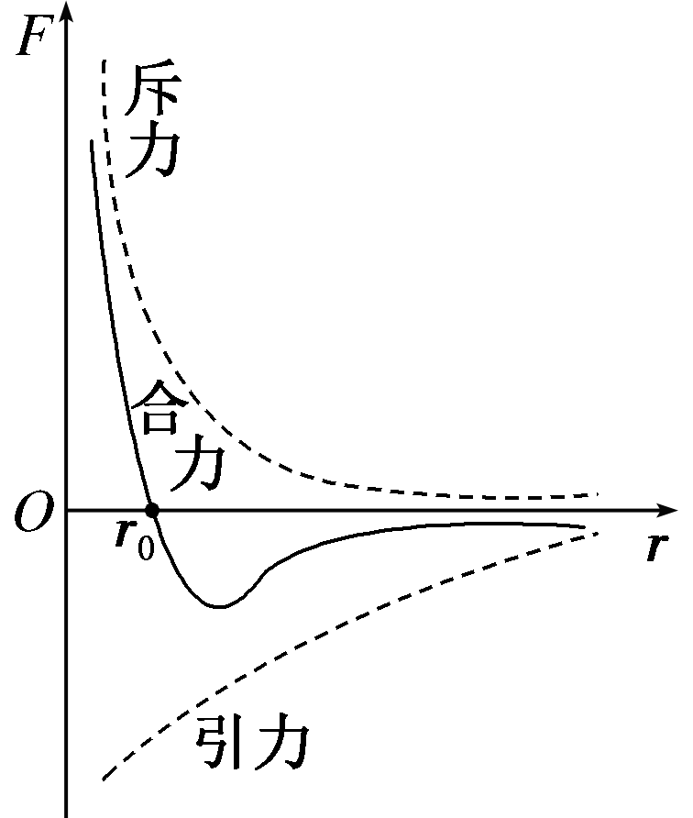
3．分子力与分子间距离变化的关系
(1)r₀的意义
分子间距离r＝r₀时，分子间引力与斥力大小相等，分子力为零，所以分子间距离等于r₀(数量级为10^{－10} m)的位置叫平衡位置。
(2)分子间的引力和斥力都随分子间距离r的增大而减小，但斥力减小得更快(如图所示)。
①当r＝r₀时，F_{引}＝F_{斥}，F＝0；
②当r<r₀时，F_{斥}>F_{引}，分子力F表现为斥力；

Slide 26
③当r>r₀时，F_{斥}<F_{引}，分子力F表现为引力；
④当r≥10r₀(10^{－9} m)时，F_{引}和F_{斥}都十分微弱，可认为分子间无相互作用力，所以分子力F＝0。
(3)当r<r₀时，分子力随距离的增大而减小，当r>r₀时，分子力随距离的增大先增大后减小。

Slide 27
典例2 设r₀是分子间引力和斥力平衡时的距离，r是两个分子间的实际距离，则以下说法中正确的是 ( )
A．r＝r₀时，分子间引力和斥力都等于零
B．4r₀>r>r₀时，分子间只有引力而无斥力
C．r由4r₀逐渐减小到小于r₀的过程中，分子间的引力先增大后减小
D．r由4r₀逐渐减小到小于r₀的过程中，分子间的引力和斥力都增大，其合力先增大后减小再增大

Slide 28
[解析] 当r＝r₀时，分子间引力和斥力相等，但都不为零，合力为零，A错误；在4r₀>r>r₀时，同时存在分子引力和斥力，但引力大于斥力，分子力表现为引力，B错误；在r减小的过程中，分子引力和斥力都增大，C错误；r由4r₀逐渐减小到r₀的过程中，由分子力随r的变化关系图线可知，分子力有一个极大值，到r<r₀时分子力又增大，所以在r由4r₀逐渐减小到小于r₀的过程中分子力先增大后减小再增大，D正确。
[答案] D

Slide 29

分子力问题的分析方法
(1)首先要分清是分子力还是分子引力或分子斥力。
(2)分子间的引力和斥力都随着分子间距离的增大而减小。
(3)分子力比较复杂，要抓住四个关键点：一是r＝r₀时，分子力为零但引力和斥力大小相等，均不为零；二是r≥10r₀时，分子力以及引力、斥力都可忽略，可以看作是零；三是r<r₀时，分子力随着分子间距离增大而减小；四是r>r₀时，分子间距由r₀增大到10r₀，分子力先增大后减小。

Slide 30
[素养训练]
1．分子间的相互作用力由引力F_{引}和斥力F_{斥}两部分组成，则 ( )
A．F_{引}和F_{斥}是同时存在的
B．F_{引}总是大于F_{斥}，其合力总表现为引力
C．分子间的距离越小，F_{引}越小，F_{斥}越大
D．分子间的距离越小，F_{引}越大，F_{斥}越小
解析：分子间的引力和斥力是同时存在的，它们的大小随分子间距离的增大而减小，随分子间距离的减小而增大，但斥力随分子间距离的变化而变化得更快一些。当r<r₀时，合力表现为斥力，随分子间距离的增大而减小。当r>r₀时，合力表现为引力，合力的大小随分子间距离的增大表现为先增大后减小，选项A正确。
答案：A

Slide 31
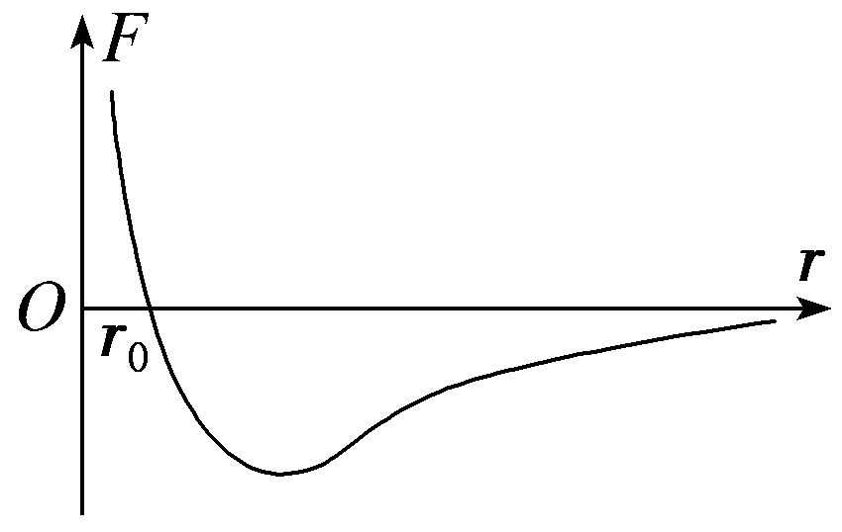
2.(2025·山东高考)分子间的作用力F与分子间距离r的关系如图所示，若规定两个分子间距离r等于r₀时分子势能E_{p}为零，则( )
A．只有r大于r₀时，E_{p}为正
B．只有r小于r₀时，E_{p}为正
C．当r不等于r₀时，E_{p}为正
D．当r不等于r₀时，E_{p}为负

Slide 32
解析：规定两个分子间距离r等于r₀时分子势能为零，由题图可知，从r₀处随着分子间距离的增大，分子间的作用力表现为引力，分子间的作用力做负功，故分子势能增大；从r₀处随着分子间距离的减小，分子间的作用力表现为斥力，分子间的作用力做负功，分子势能增大；故可知当r不等于r₀时，E_{p}为正，故C正确，A、B、D错误。
答案： C

Slide 33
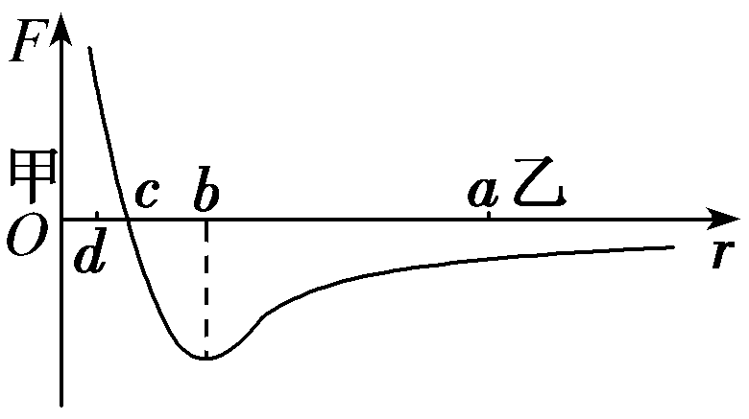
3． 甲分子固定在坐标原点O，乙分子位于r轴上，甲、乙两分子间作
用力与分子间距离关系图像如图中曲线所示，F>0为斥力，F<0为
引力，a、b、c、d为r轴上四个特定的位置，现把乙分子从a处由 静止释放，则( )
A．乙分子从a到b过程中，两分子间无分子斥力
B．乙分子从a到c过程中，两分子间的分子引力先减小后增大
C．乙分子从a到c一直加速
D．乙分子从a到b加速，从b到c减速
解析：分子间的引力与斥力是同时存在的，乙分子从a到b过程中，引力大于斥力，整体表现为引力，A错误；乙分子从a到c过程中分子引力逐渐增大，B错误；乙分子从a到c过程中分子间表现为引力，所以乙分子一直做加速运动，C正确，D错误。
答案：C

Slide 34

一、培养创新意识和创新思维
(选自人教版教材课后练习)以下关于布朗运动的说法是否正确？说明理由。
(1)布朗运动就是分子的无规则运动。
(2)布朗运动证明，组成固体小颗粒的分子在做无规则运动。
(3)向一锅水中撒一点胡椒粉，加热时发现水中的胡椒粉在翻滚。这说明温度越高布朗运动越剧烈。
(4)在显微镜下可以观察到煤油中小粒灰尘的布朗运动，这说明煤油分子在做无规则运动。

Slide 35
提示：(1)错误，布朗运动是悬浮在液体(或气体)中的固体小颗粒的无规则运动，并不是分子的无规则运动。
(2)错误，布朗运动证明了液体(或气体)分子在做无规则运动。
(3)错误，胡椒粉的运动不是布朗运动，布朗运动是液体分子的撞击形成的，不是对流形成的。
(4)正确，布朗运动能够说明液体分子在做无规则运动。

Slide 36
二、注重学以致用和思维建模
1．气溶胶粒子是悬浮在大气中的微小颗粒，如云、雾、细菌、尘埃、烟尘等，具有很多动力学性质、光学性质，比如布朗运动，光的反射、散射等。粒子直径小于10 μm的气溶胶称为飘尘，关于封闭环境中的飘尘粒子，下列说法正确的是 ( )
A．在空气中会缓慢下沉到地面
B．在空气中会缓慢上升到空中
C．在空气中做无规则运动
D．受到的空气分子作用力的合力始终等于其所受到的重力

Slide 37
解析：封闭环境中的飘尘粒子的运动属于布朗运动，在空气中做无规则运动，不会缓慢下沉到地面，也不会缓慢上升到空中，故A、B错误，C正确；做布朗运动的飘尘粒子做无规则运动，受力不平衡，故D错误。
答案：C

Slide 38
2．(多选)为了预防流行疾病，人们经常使用含75%酒精的免洗洗手液洗手，则下列说法正确的是 ( )
A．使用免洗洗手液洗手后，会闻到淡淡的酒味，这是酒精分子做布朗运动的结果
B．使用免洗洗手液洗手后，会闻到淡淡的酒味，与分子运动无关
C．使用免洗洗手液洗手后，会闻到淡淡的酒味，温度越高，酒味传开得越快
D．使用免洗洗手液洗手后，手部很快就干爽了，这是扩散现象
解析：使用免洗洗手液洗手后，会闻到淡淡的酒味，这是酒精分子扩散的结果，扩散现象的本质是分子的无规则运动，温度越高，分子的无规则运动越剧烈，扩散越快，则酒味传开得越快，故A、B错误，C正确；使用免洗洗手液洗手后，手部很快就干爽了，这是酒精扩散到空气中的结果，属于扩散现象，故D正确。
答案：CD

Slide 39
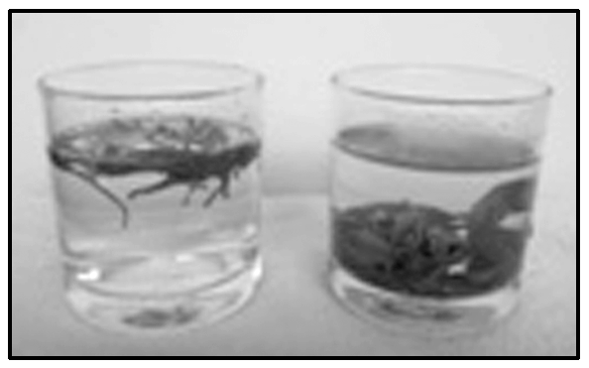
3． 中国是礼仪之邦，接待客人时常常会泡上一杯热茶，某同学用
热水泡茶时发现茶叶很快就会沉入水底，他想如果用冷水来泡
茶情况又是怎样的呢？为此他做了用不同温度的水泡茶的实验， 并测出了茶叶从加水到下沉所需的时间，结果如表所示。
(1)茶叶放入水中为什么会下沉呢？
(2)从实验数据能得出什么结论？
提示：(1)茶叶吸水，导致它的重力增大，由于重力大于浮力，所以下沉。
(2)由题中数据表可知，温度越高，分子运动越快，茶叶从加水到下沉的时间
越短。
温度/℃ | 20 | 40 | 60 | 80 | 100
时间/min | 220 | 130 | 25 | 10 | 4

Slide 40


“课时跟踪检测”见“课时跟踪检测（二）”
(单击进入电子文档)

Slide 41


